Slide 1
7. Rodinná politika
Olivetti, C., & Petrongolo, B. (2017). The economic consequences of family policies: lessons from a century of legislation in high-income countries. Journal of Economic Perspectives, 31(1), 205-230.

Slide 2
Úvod
Mezi nejvýznamnější změny na trhu práce ve vyspělých zemí v posledních sto letech patří růst míry zaměstnanosti žen a snižování genderových rozdílů ve vzdělání a platech
Legislativa v této oblasti následovala sociální a politické změny (industrializace v 19. století, emancipace v 60. – 70. letech)
Klesající porodnost byla dalším impulsem pro rozvoj těchto politik → snaha zvýšit počty narozených dětí
V 21. století mají téměř všechny vyspělé země v platnosti košatý systém štědrých a genderově neutrálních rodinných politik, s vzájemně propojenými cíli genderové rovnosti, vyšší porodnosti a rozvoje dětí

Slide 3
Fungují rodinné politiky?
Obhájci: zdůrazňují dopady na genderovou rovnost a rozvoj dětí; umožnění kombinace kariery a mateřství; změna sociálních norem v oblasti genderových rolí
Odpůrci: rodinné politiky se mohou stát bariérou pro rozvoj karier žen díky ztrátě pracovních zkušeností a vyšším nákladům zaměstnavatelů, kteří najímají ženy ve věku mateřství
Co platí?

Slide 4
Vyhodnocení
Hodnotit účinnost rodinných politik je složité, protože:
Struktura rodinných politik je složitá a provázaná (rozdíly v délce, pokrytí, podpoře a dostupnosti)
Není jednoduché určit příčinu a následek (co bylo dříve – norma nebo legislativa?)
Co se sleduje: zaměstnanost žen, genderové rozdíly, porodnost
Jak se sleduje: komparativní studie zemí; mikro-studie
Spoiler: výsledky naznačují malé až zanedbatelné účinky rodinných politik na genderové rozdíly. Větší (pozitivní) dopad lze identifikovat u vlivu na předškolní vzdělávání a péči o děti

Slide 5
Historie rodinných politik
Industrializace → regulace práce žen; později zavedení (neplacené) mateřské dovolené → ochrana fyzicky slabších pracovnic
ILO (1919) – požadavek na 12 týdenní mateřskou + ochrana pracovního místa + částečná příjmová podpora (realizováno až v průběhu 20. století)
1950 – vyspělé země po válce → návrat k „tradiční“ rodinné politice?
1965 – 1979 – základy moderní rodinné politiky

Slide 6
Současná rodinná politika
Pracovní participace žen v druhé polovině 20. století vzrostla, což vytváří poptávku po mateřské a předškolních zařízeních → jak skloubit mateřství a kariéru?
V evropských zemích došlo k prodloužení a zvýšení podpory na mateřské; zavedla je i Kanada a Austrálie. Významným outlierem je USA, kde mateřská není placená
Podpora mateřské byla doprovázena rozvojem dalších family-friendly politik, jako jsou dotované předškolní zařízení, flexibilní pracovní úvazky, podpora skloubení práce a mateřství
Motivací těchto opatření bylo často podpořit porodnost při současném omezení negativních dopadů na pracovní kariéry žen

Slide 7
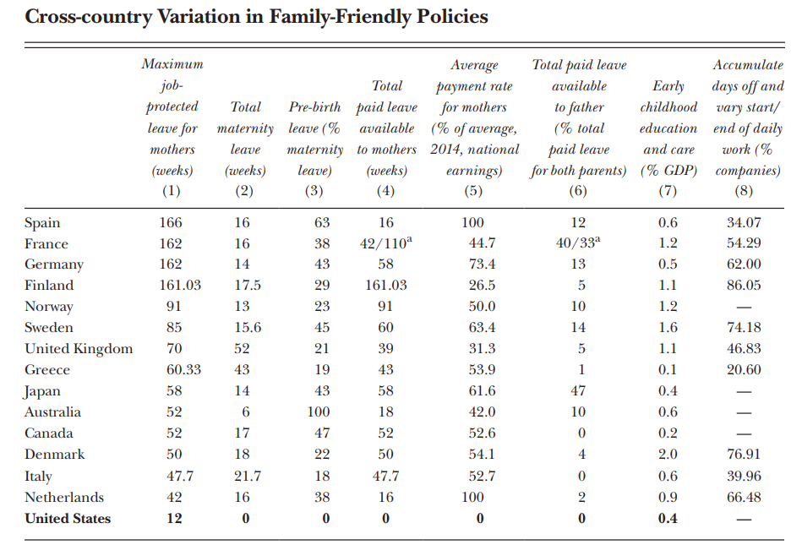

Slide 8
Mateřská dovolená/maternity leave
Mateřská dovolená → mediánová délka je 60 týdnů s velkou variabilitou (s.d. 1 rok)
Německo, Francie, Španělsko, Finsko → 3 roky; Norsko, Švédsko → 20 měsíců; USA → 12 týdnů
Variabilita v délce mateřské je výrazně vyšší než u ostatních nástrojů rodinné politiky.
Proč?

Slide 9
Struktura
Placená mateřská trvá obvykle 14-22 týdnů, zhruba třetina je vyplácena před narozením (tlak na ne-práci v pozdním těhotenství). Průměrný náhradový poměr je 32%
Veřejné výdaje na předškolní zařízení jsou vyšší ve Skandinávii, Británii a Francii. Nižší pak v jižní Evropě a severní Americe.
Flexibilita pracovních úvazku je pak nejvyšší ve Skandinávii a nejnižší v jižní Evropě

Slide 10
Hodnoty
Zavádění rodičovské dovolené a výdajů na rodinnou politiku bylo obvykle doprovázeno změnami v sociálních normách a postojích k genderovým rolím jak doma, tak v zaměstnání
Podobné formy rodinné politiky, tak mohou být motivovány překvapivě odlišnými motivy
Dánsko a Itálie → 50 týdnů mateřské s téměř identickými náhradovými poměry. Ovšem v Itálii zavedeno v 50. letech jako paternalistická ochrana „slabších“. V Dánsku pak zavedeno po roce 1960 jako nástroj genderové rovnosti

Slide 11
Školka
European Value Survey: Souhlasíte s názorem, že předškolní děti trpí, pokud jejich matka pracuje? Itálie – souhlasí 70%; Dánsko – 10%
Škodí tříletým, dvouletým, jednoletým dětem nástup do školky?
Země s více konzervativním názory na genderové role ve společnosti obvykle vynakládají méně zdrojů na předškolní zařízení a mají méně flexibilní pracovní úvazky

Slide 12
Zacílení
Cílem většiny opatření rodinné politiky je zvýšit nabídku práce žen
Dotovaná předškolní zařízení, flexibilní pracovní úvazky → snaha umožnit kombinaci mateřství a kariéry
ALE, prodloužené období mateřské dovolené může mít negativní dopad na nabídku práce žen, protože je motivuje k dlouhým obdobím mimo práci, což má negativní dopady na jejich schopnost vracet se na stejnou úroveň kariéry

Slide 13
Souvislost s diskriminací
Pokud ženy odcházejí na dlouhou dobu na mateřskou, potom může být negativně ovlivněna i poptávka zaměstnavatelů po práci žen ve věku okolo mateřství
Pokud se ovšem ženy rychle vrací a mateřství nepředstavuje výraznější bariéru pro jejich dlouhodobou kariéru, potom tato statistická diskriminace (pokud vůbec probíhá) bude výrazně snížena
Pokud mají státy v platnosti zákony o rovné/minimální mzdě, potom zabránění poklesu mezd žen může vést k poklesu jejich zaměstnanosti při rovných mzdách

Slide 14
Mzdová elasticita
Na nedokonale konkurenčních trzích práce (frikce při hledání práce; omezená pracovní mobilita), jsou politiky, které usnadňují kontinuitu zaměstnání obzvláště prospěšné pro zaměstnanost žen
Ženy s malými dětmi jsou méně flexibilní co se týče času dojíždění, pracovních hodin a dalších aktivit, proto jejich nabídka práce může být méně mzdově elastická než u mužů

Slide 15
Shrnutí
Zavedení rodinných politik může vést ke zvýšení zaměstnanosti žen a možná také k poklesu jejich relativních mezd v závislosti na mzdové elasticitě nabídky a poptávky po práci
Tyto elasticity s liší v závislosti na věku, schopnostech a složení rodin, proto budou mít rodinné politiky odlišné dopady na odlišné typy žen/domácností
Ovšem, rodinné politiky mohou také selhávat, pokud jejich nevhodné nastavení začne podporovat pocity zaměstnavatelů, že komparativní výhoda žen spočívá ve výchově dětí a práci v domácnosti

Slide 16
Mezinárodní srovnání
Ruhm (1998): vliv rodičovské na zaměstnanost a mzdy žen v západní Evropě; 1969-1993:
Krátká období placené rodičovské (3 měsíce) vedou ke zvýšení míry zaměstnanosti žen o 3-4% bez dopadu na jejich mzdy
Delší období placené rodičovské (více než 9 měsíců) nemají zásadnější dopad na zaměstnanost, vedou ale k poklesu mezd žen o 3%

Slide 17
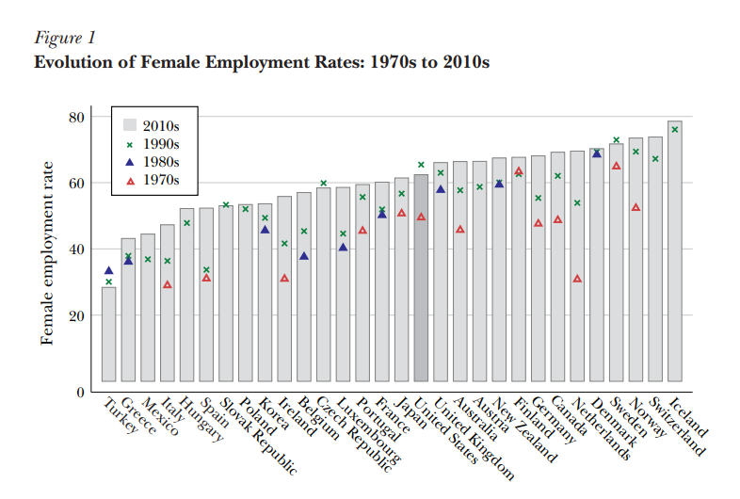

Slide 18
Míry zaměstnanosti žen
Co sledovat? Míru zaměstnanosti nebo míru nezaměstnanosti?
Velká variabilita v mírách zaměstnanosti (2010): Turecko 28%; Irsko 79%
Nejvyšší míry zaměstnanosti žen ve Skandinávii, potom v anglicky mluvících zemí, nejnižší v jihoevropských a rozvojových zemích
Nezdá se, že by docházelo k dlouhodobému snižování rozdílu mezi zeměmi

Slide 19
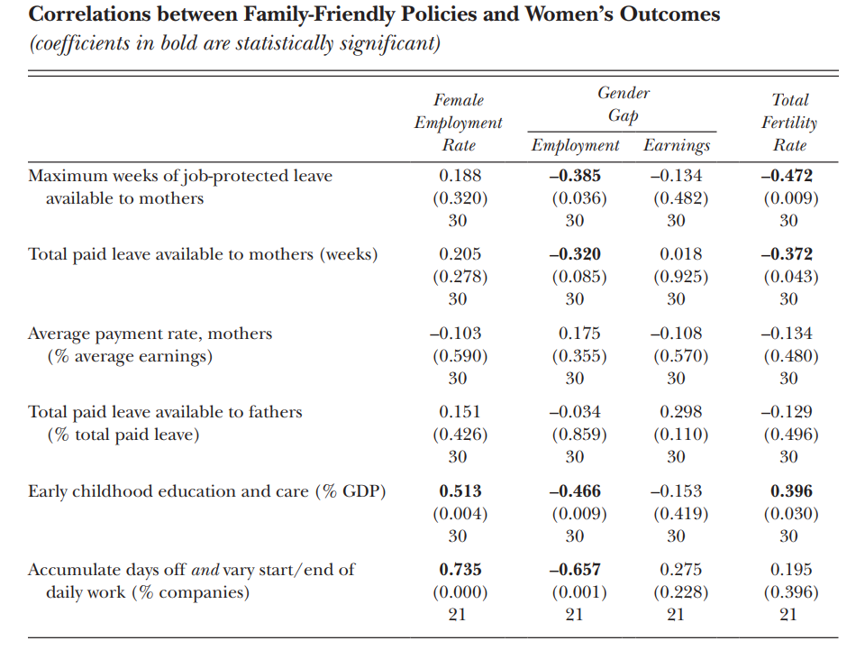

Slide 20
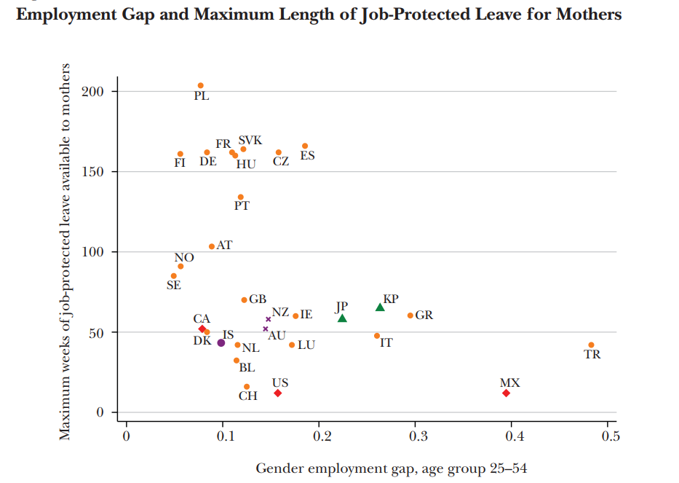

Slide 21
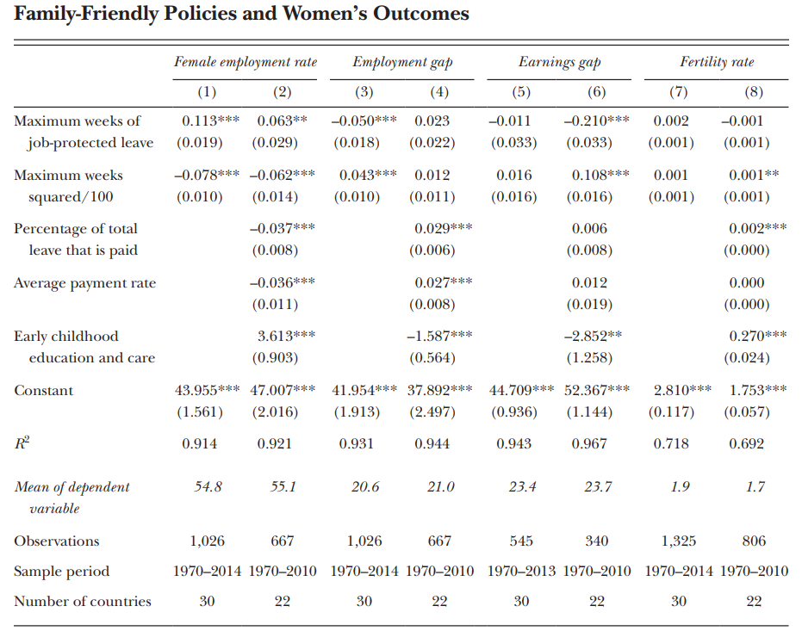

Slide 22
Mikro - studie
Dosud jsme se zabývali makro - pohledem → komparace rodinných politik v různých zemích v dlouhém časovém období
Alternativou je zaměřit se na reformu v konkrétní zemi v konkrétním roce a sledovat důsledky (mikro pohled)
K takovým studiím jsou obvykle bohatá data

Slide 23
Mikro-studie
Jaký dopad má prodloužení rodičovské dovolené? (Rakousko, Německo, Norsko, ČR)
Jaké jsou dopady zavedení dotované předškolní péče? (Oklahoma, Quebec)
Vliv zavedení daňových úlev na děti; porodné, přídavky na děti
Jak korektně sladit interpretaci mikro a makro studií? → makro studie obvykle identifikují silnější efekty než mikro studie

Slide 24
Závěr
Vývoj rodinných politik ve vyspělých zemí je komplexním příběhem, který formovaly měnící se ekonomické, kulturní a politické faktory.
Studie identifikovaly spíše pozitivní dopad na zaměstnanost žen u krátkých rodičovských a spíše negativní u dlouhých rodičovských
Dopad na nezaměstnanost a mzdy je pozitivní spíše pro méně vzdělané ženy, pro více vzdělané to může být opačně.
Efektivnější je spíše podpora předškolních zařízení než prodlužování délky rodičovské

Slide 25
Od mateřství k nezaměstnanosti: Postavení žen s malými dětmi na trhu práce
ALENA BIČÁKOVÁ, KLÁRA KALÍŠKOVÁ
Studie IDEA 8/2015

Slide 26
Nezaměstnanost
Nezaměstnanost je pro společnost i pro jedince velmi nákladný jev.
Pro společnost představuje plýtvání lidskými zdroji a náklady spojené s podporou v nezaměstnanosti.
Pro jednotlivce pak ztrátu pracovních znalostí a návyků, psychickou újmu či potenciální stigma v životopise při hledání práce.

Slide 27
Genderové rozdíly
ČR (2014): Míra nezaměstnanosti mužů: 5,1%; žen: 7,4%. Rozdíl 2,3 p.b. je druhý nejvyšší v Evropě
Proč je u žen riziko nezaměstnanosti o tolik větší než u mužů?
Hlavní příčinou vyšší míry nezaměstnanosti u žen je rodina.
Konkrétně: zatímco genderový rozdíl u jedinců bez dětí do 15 let je pouhý 1 p.b., u jedinců z dětmi tento rozdíl dosahuje 6,7 p.b.

Slide 28
Ženy na trhu práce
Chování českých žen na trhu práce je v rámci EU ve dvou (protichůdných) ohledech relativně výjimečné.
Na jednu stranu je velmi vysoké procento českých žen bez dětí a s odrostlými dětmi zapojeno do trhu práce (míra zaměstnanosti žen s dětmi nad 11 let věku je v České republice nejvyšší v EU).
Na druhou stranu většina těchto žen plně využívá v případě mateřství jednu z nejdelších rodičovských dovolených v EU a zůstává s dětmi nejméně tři roky doma.

Slide 29
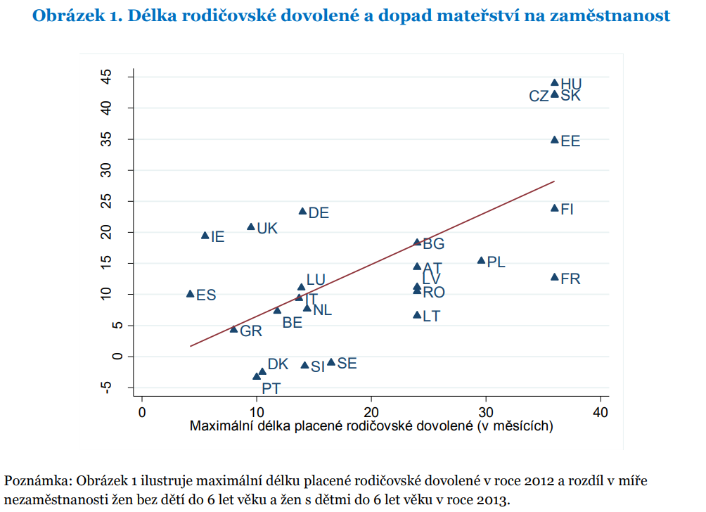

Slide 30
Rodičovská v ČR
Délka placené rodičovské dovolené se v zemích EU velmi liší: Španělsko (4 měsíce); ČR (3 roky)
Přestože v ČR existuje také dvouletá varianta, převážná většina žen zůstává s dítětem doma nejméně do jeho tří let.
Kromě společenské normy, která zdůrazňuje význam přítomnosti matky pro vývoj malých dětí, k tomuto jevu také přispívá zásadní nedostatek dostupné péče o děti mladší tří let.

Slide 31
Důsledky dlouhé rodičovské
Dlouhodobé přerušení zaměstnanosti snižuje produktivitu ženy při návratu na trh práce:
Žena v průběhu mateřské a rodičovské dovolené nezvyšuje (nebo dokonce i ztrácí) svůj lidský kapitál
V průběhu ženiny nepřítomnosti se může měnit obsah jejího zaměstnání, například kvůli technologickému vývoji.

Slide 32
Další důsledky
Nezávisle na délce rodičovské dovolené, přítomnost malých dětí a jejich častá nemocnost zvyšuje u žen pravděpodobnost absence v zaměstnání a může omezovat jejich pracovní nasazení.
Nižší produktivita ženy po návratu na trh práce může proto vést k vyššímu riziku nezaměstnanosti.
V případě, že se žena vrací do předchozího zaměstnání, hrozí, že svou práci brzy ztratí.
V případě, že žena překročí tříleté období, vrací se po uplynutí rodičovské dovolené na trh práce rovnou jako nezaměstnaná.
Nižší produktivita i přítomnost dětí pak hledání práce matkám výrazně ztěžují

Slide 33
Dlouhodobé efekty
Dlouhodobá rodičovská dovolená tedy může zvyšovat jak riziko následné nezaměstnanosti, tak prodlužovat její trvání.
Tím se celkové období, které matka stráví mimo pracovní proces, ještě prodlužuje, riziko ztráty lidského kapitálu a pracovních návyků je ještě vyšší a šance na osobní profesní postup prudce klesá.

Slide 34
Diskuse (1)
Proč si ženy volbou delší rodičovské dovolené zvyšují riziko následné ztráty zaměstnání a nezaměstnanosti?
Proč české ženy volí rodinu před kariérou?
V České republice chybějí instituty, které by ženám usnadňovaly sladit práci a rodinu. Konkrétně se jedná o velmi omezené možnosti práce na částečný úvazek, zaměstnání s flexibilní pracovní dobou či možnost práce z domova.
K rozhodnutí žen s malými dětmi zůstávat doma přispívá také nedostatek finančně dostupných zařízení péče o děti mladší tří let.

Slide 35
Diskuse (2)
Dlouhé rodičovské dovolené tak mohou být do jisté míry nedobrovolné a představují velmi významné plýtvání lidskými zdroji.
České ženy dosahují dnes vyššího vzdělání než muži a v počátcích své kariéry jsou často stejně úspěšné.
Dlouhodobé přerušení kariéry z důvodu péče o děti ale vede ke ztrátě kvalifikace a zastarávání lidského kapitálu žen, což znamená významné ekonomické ztráty ve formě nižších příjmů domácnosti, odvedených daní a pojistného, ale také dlouhodobého snížení produktivity a pravděpodobnosti kariérního postupu žen

Slide 36
Shrnutí
Dlouhé rodičovské dovolené → vyšší riziko nezaměstnanosti
Ženy se stávají nezaměstnanými často ihned po návratu na trh práce. Téměř 30 % žen s dvouletými a 60 % žen s tříletými dětmi se stává nezaměstnanými bezprostředně po ukončení rodičovské dovolené.
U žen s tříletým dítětem je vznik nezaměstnanosti pravděpodobně způsoben ztrátou nároku na návrat do předchozího zaměstnání.
U žen s dětmi mladšími ale vysoký podíl žen nezaměstnaných ihned po rodičovské dovolené zpochybňuje faktickou funkčnost ochranné doby pro návrat do předchozího zaměstnání.

Slide 37
Nechtěné plody prorodinných politik
ALENA BIČÁKOVÁ, KLÁRA KALÍŠKOVÁ, LUCIE ZAPLETALOVÁ
Studie IDEA 12/2020

Slide 38
Dobrovolná a nedobrovolná nezaměstnanost
Naše výzkumná zjištění poukazují na důležitost širšího pohledu při uvažování o rodinné politice.
Konkrétně je třeba sledovat nejen vliv na délku pobírání rodičovského příspěvku, ale i na celkovou dobu absence žen s malými dětmi na trhu práce.
Zejména je důležité to, jakou část celkového dopadu na zaměstnanost žen vysvětluje záměrná změna v délce rodičovské dovolené a jaká část je způsobena následnou nedobrovolnou nezaměstnaností

Slide 39
Rodinná politika
Reformy rodinné politiky vedoucí k delší absenci rodičů na trhu práce by měly být doprovázeny efektivní garancí zachování jejich pracovních míst.
Potřeba jsou také další opatření umožňující ženám: (i) zachovat si svůj lidský kapitál, tedy profesní znalosti a dovednosti a (ii) usnadňující jejich návrat do zaměstnání.
Prvního lze dosahovat například dostupnější nabídkou kvalitního školení, rekvalifikací či dalšího vzdělávání.
Druhého lze dosahovat podporou flexibilních pracovních úvazků a kvalitní, místně a finančně dostupnou, institucionalizovanou péčí o děti předškolního věku s nástupem možným i v průběhu školního roku

Slide 40
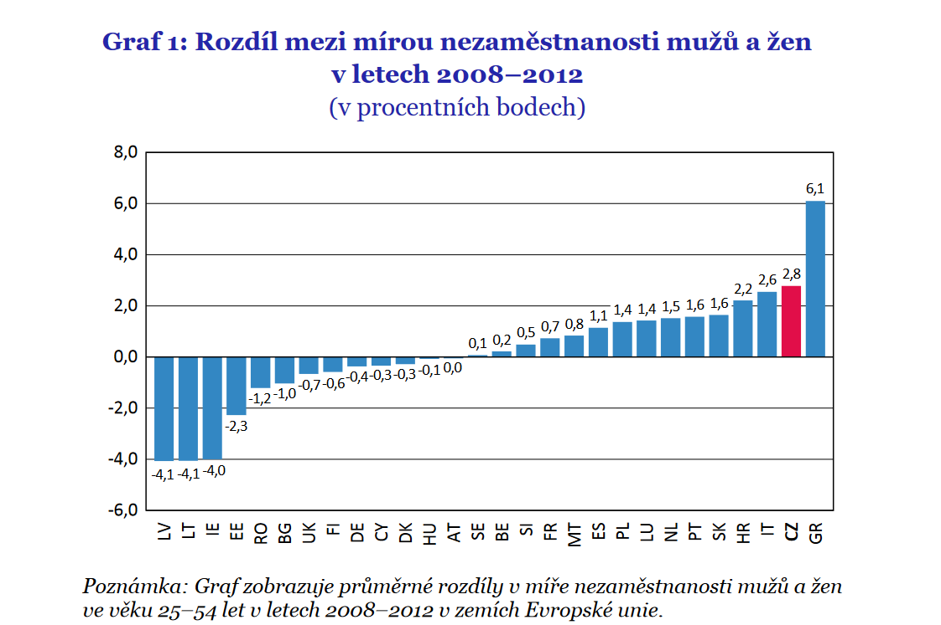

Slide 41
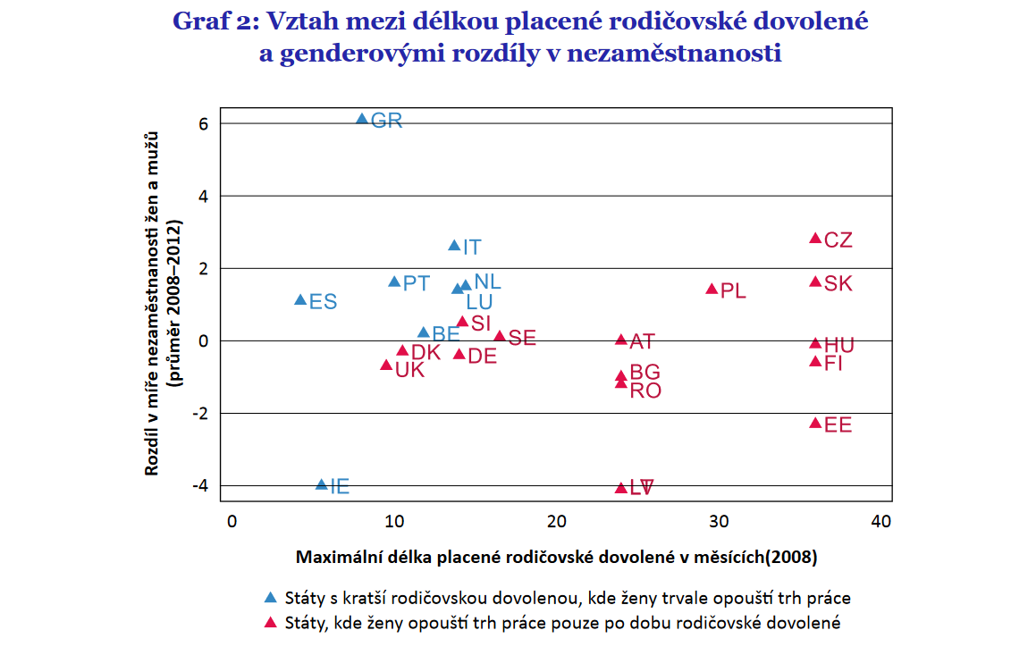

Slide 42
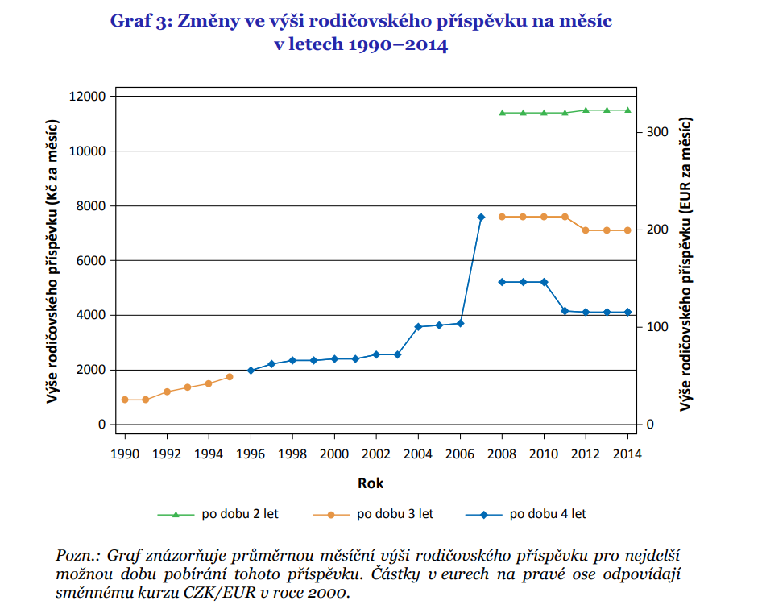

Slide 43
Maminka nebo školka?
Dopady prodloužení čerpání
rodičovského příspěvku na budoucí
vzdělání a pracovní uplatnění dětí
SRPEN 2021
ALENA BIČÁKOVÁ, KLÁRA KALÍŠKOVÁ, LUCIE ZAPLETALOVÁ
IDEA 8/2021

Slide 44
Prodloužení rodičovské
Ve studii kvantifikujeme dopady doby pobírání rodičovského příspěvku na dosažené vzdělání a budoucí uplatnění na trhu práce dotčených dětí ve věku 21–22 let.
Reforma rodičovského příspěvku z roku 1995 v Česku prodloužila možnou dobu čerpání ze 3 na 4 roky.
Prodloužení pobírání příspěvku však nedoprovázelo prodloužení doby garance původního pracovního místa
Reforma způsobila, že dodatečných 38 % matek tříletých dětí zůstalo s dětmi doma. Výlučná celodenní péče a výchova matkou ve většině případů nahradila tu ve státem dotovaných mateřských školách (MŠ).
U většiny dotčených dětí tedy došlo k odložení nástupu do školky minimálně o jeden rok.

Slide 45
Negativní dopady?
Zjištění studie ukazují, že dodatečný rok výlučné domácí péče, místo docházky dítěte do mateřské školy, měl negativní dopad na budoucí vzdělávací výsledky dětí a jejich uplatnění na trhu práce.
Reformou dotčené děti vykazují o 4 procentní body (p. b.) vyšší pravděpodobnost, že ve věku 21–22 let nestudují ani nepracují, a o 6 p. b. nižší pravděpodobnost, že studují vysokou školu.
V případě dětí matek bez maturity, které ve věku 21–22 let žijí s matkou ve společné domácnosti, jsou pravděpodobnosti ještě vyšší.
U dívek se pak zvýšila pravděpodobnost, že ve věku 21–22 nebudou pracovat a budou se věnovat práci v domácnosti

Slide 46
Školka nebo maminka?
Děti, které v důsledku reformy zůstaly déle v celodenní rodinné péči, by jinak s velkou pravděpodobností chodily do veřejných mateřských škol.
Naše odhady tedy vyjadřují přínos docházky do školky oproti přínosům celodenní výchovy v rodině ve věku 3 až 4 let. Zjištění jsou v souladu s většinou zahraničních výzkumů pozitivního vlivu školek na vývoj dítěte.
Ty zdůrazňují velký význam sociálních a intelektuálních stimulů v mateřské škole pro dlouhodobý rozvoj kognitivních a nekognitivních dovedností, a to zejména u dětí se socio-ekonomicky slabším rodinným zázemím

Slide 47
Genderové role
Naše zjištění, obzvlášť ta týkající se dívek, by mohl také vysvětlit možný posun k tzv. tradičním rodinným hodnotám a změna postojů matek a rodin k genderovým rolím, což mohlo snížit i kariérní ambice dcer.
Též je možné, že delší přerušení zaměstnání matek mělo negativní dopad na jejich budoucí výdělky a postavení na trhu práce, což mohlo následně omezit vzdělávací a pracovní možnosti jejich dětí.
Žádné indicie přítomnosti těchto efektů jsme však nenašli

Slide 48
Další studie
Studie 18 / 2016
Daňový systém snižuje motivaci matek s menšími dětmi k práci:
Doporučení a jeho vyhodnocení1
PROSINEC 2016
Jiří Šatava
Studie 1 /2017
Proč ženy v Evropě nechtějí mít více dětí1
ÚNOR 2017
Matthias Doepke, Fabian Kindermann
Studie 9 /2016
Rozvody a příjmy žen v České republice: první zjištění v České republice na základě individuálních dat
ČERVEN 2016
PETR JANSKÝ, FILIP PERTOLD, JIŘÍ ŠATAVA
Studie 3 /2017
Ženy a muži v českém výzkumu: publikační výkon, produktivita, spoluautorství a trendy1
BŘEZEN 2017
ŠTĚPÁN JURAJDA2), STANISLAV KOZUBEK3), DANIEL MÜNICH2), SAMUEL ŠKODA2)23
Studie 13 /2016
Vliv mateřství na výši starobního důchodu
SRPEN 2016
JIŘÍ ŠATAVA
Studie 11 / 2017
Vrána k vráně sedá aneb důležitost oboru studia při výběru partnera
ČERVENEC 2017
ALENA BIČÁKOVÁ, ŠTĚPÁN JURAJDA, LUCIE ZAPLETALOVÁ

